Slide 1
KHỞI ĐỘNG
Tên của kim loại cứng nhất.
Tính chất hóa học chung của kim loại là gì?
Tơ viscô và tơ axetat thuộc loại tơ
Hóa trị của Fe khi tác dụng với dd H₂SO₄loãng
Trong phản ứng giửa:Fe + CuCl₂ vai trò của Cu²⁺ là chất gì?
Quá trình thu thêm e của một chất được gọi là gì?
1
K
H
Ử
Các nguyên tố d và f thuộc nhóm nào trong BTH?
2
C
R
O
M
3
H
A
I
4
O
X
I
H
Ó
A
5
B
Á
N
T
Ổ
N
G
H
Ợ
P
6
N
H
Ó
M
B
7
Q
U
Á
T
R
Ì
N
H
K
H
Ử
KQ
HỢP KIM

Slide 2
HỢP KIM LÀ GÌ ?TÍNH CHẤT VÀ ỨNG DỤNG CỦA HỢP KIM NHƯ THẾ NÀO?

Slide 3
Bài 19: HỢP KIM
NỘI DUNG BÀI HỌC
I. KHÁI NIỆM
II. TÍNH CHẤT
III. ỨNG DỤNG

Slide 4
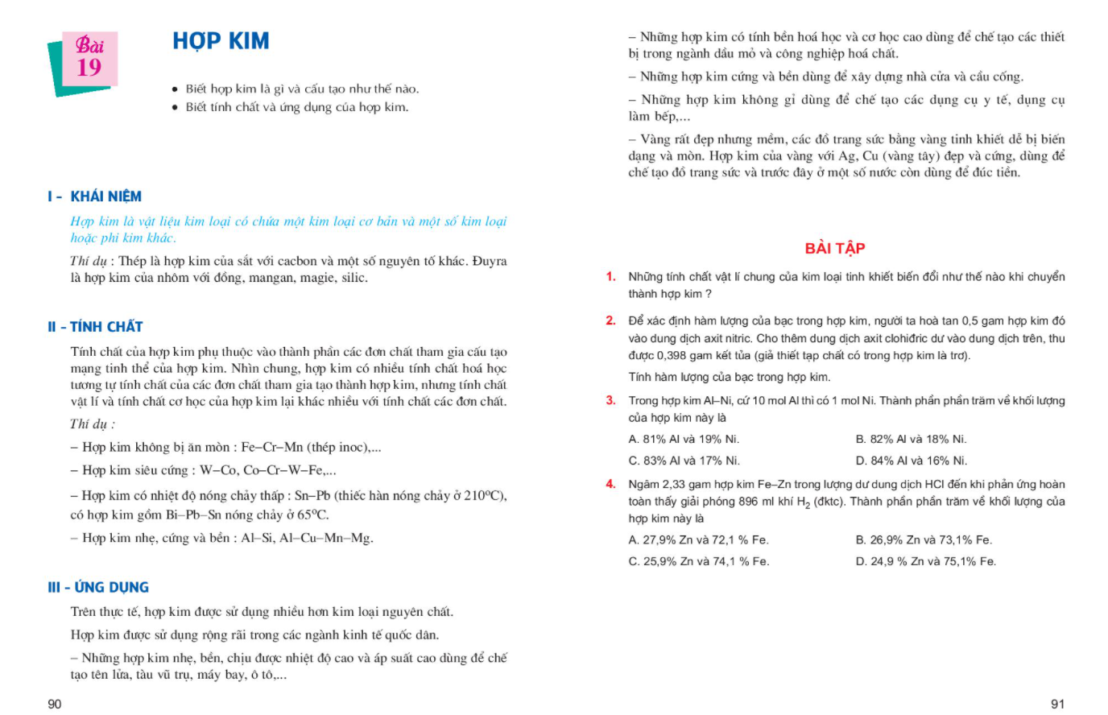

Slide 5
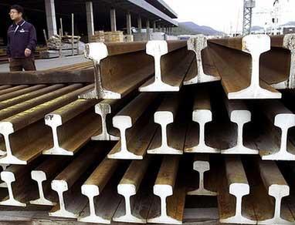
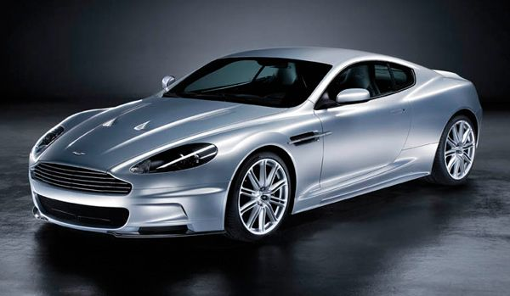
I- KHÁI NIỆM
Hợp kim là vật liệu kim loại có chứa một kim loại cơ bản và một số kim loại hoặc phi kim khác.
Thí dụ :
THÉP
LÀ HỢP KIM
DUYRA
LÀ HỢP KIM
Al(96%) với Cu, Mn…
Fe với C(0,01-2%)và một số nguyên tố khác ( Mn, Si,…)

Slide 6
II – TÍNH CHẤT
Hợp kim có tính chất vật lý và tính chất cơ học khác nhiều so với tính chất của các đơn chất.
Tính chất hóa học tương tự tính chất của các đơn chất tạo thành hợp kim .

Slide 7
II – TÍNH CHẤT
1 . Tính chất hóa học
* Tính chất hóa học của hợp kim tương tự tính chất hóa học của các đơn chất tham gia tạo thành hợp kim.
2 . Tính chất vật lý và cơ học
Ví dụ:
Nhôm là kim loại vừa nhẹ và mềm, nhưng hợp kim của Al với Cu, Mn, Mg thì vừa nhẹ vừa cứng.
- Vàng là kim loại rất đẹp và mềm, nhưng hợp kim của vàng với Ag, Cu thì rất cứng.

Slide 8
- Độ cứng của hợp kim thường lớn hơn độ cứng của kim loại thành phần do có sự thay đổi về cấu tạo mạng tinh thể, thay đổi về thành phần của ion trong mạng tinh thể.
- Trong hợp kim mật độ electron tự do giảm đi rõ rệt, do đó tính dẫn điện , dẫn nhiệt kém hơn kim loại thành phần.

Slide 9
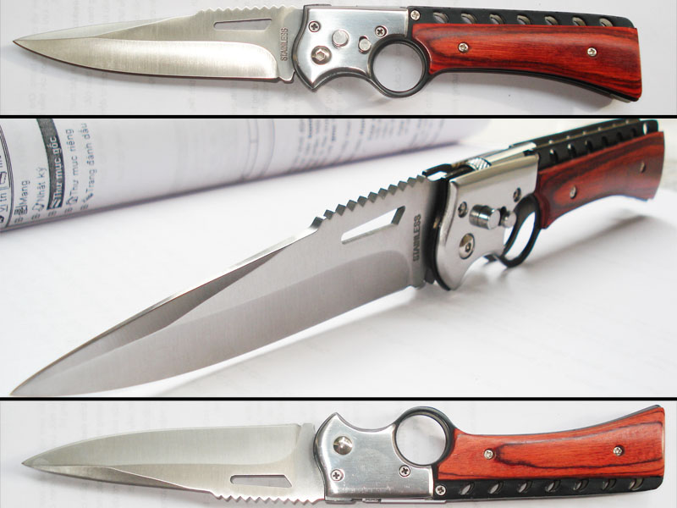

Hợp kim không bị ăn mòn: ( thép inoc)
( Fe – Cr – Mn )

Slide 10
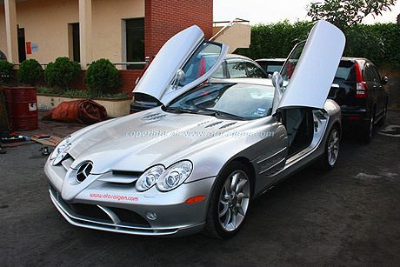
Hợp kim siêu cứng: W – Co ; Co- Cr - W- Fe,…
Thân xe là hợp kim siêu cứng

Slide 11

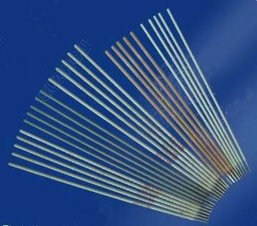
Hợp kim có nhiệt độ nóng chảy thấp:
Sn – Pb ( thiếc hàn nhiệt độ nóng chảy 210 ⁰C)
( Sn _{nđnc}= 232⁰C, Pb _{nđnc}= 327⁰C )
Mỏ hàn Que hàn

Slide 12
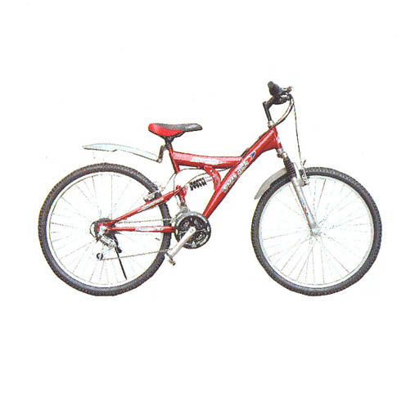
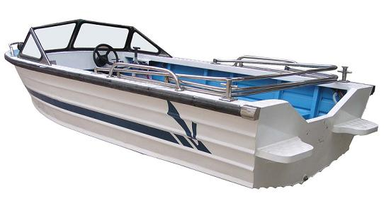
Hợp kim nhẹ bền: Al- Si, Al – Cu - Mn - Mg;…

Slide 13
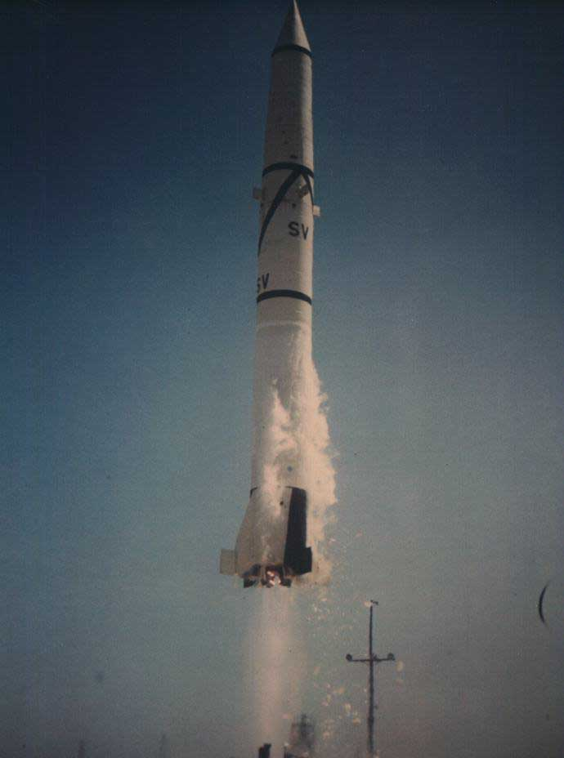
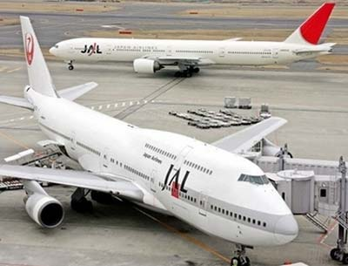
III- ỨNG DỤNG
Hợp kim nhẹ, bền, chịu được nhiệt độ cao và áp suất cao dùng trong tên lửa, tàu vũ trụ, máy bay, ô tô,…

Slide 14
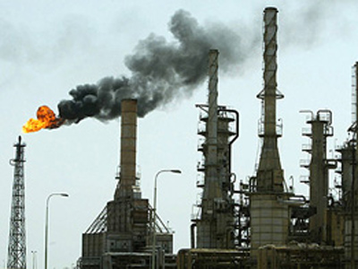
III- ỨNG DỤNG
Hợp kim có tính bền hóa học và cơ học dùng để chế tạo các thiết bị trong ngành dầu mỏ và công nghiệp hóa chất.

Slide 15
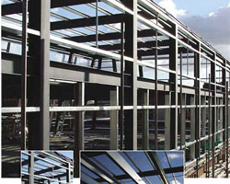
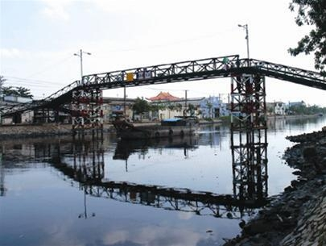
III- ỨNG DỤNG
Hợp kim cứng bền dùng trong công nghiệp xây dựng nhà cửa, cầu cống

Slide 16
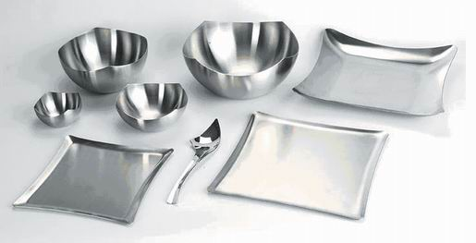
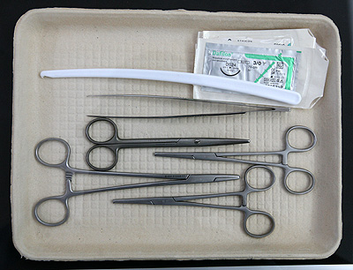
III- ỨNG DỤNG
Hợp kim không gỉ dùng chế tạo dụng cụ y tế, dụng cụ làm bếp, bộ đồ ăn,…

Slide 17

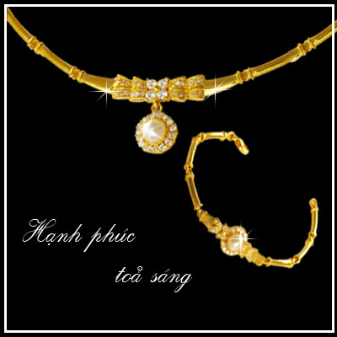
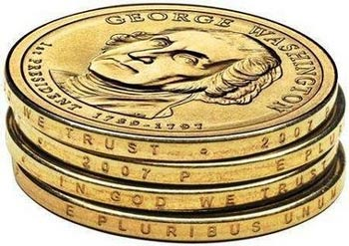
III- ỨNG DỤNG
Hợp kim Au với Ag, Cu (vàng tây) dùng làm đồ trang sức , trước đây dùng đúc tiền,…
Vàng trắng là hợp kim của Au với các kim loại hiếm như : Ni, Pd, Pt,…

Slide 18
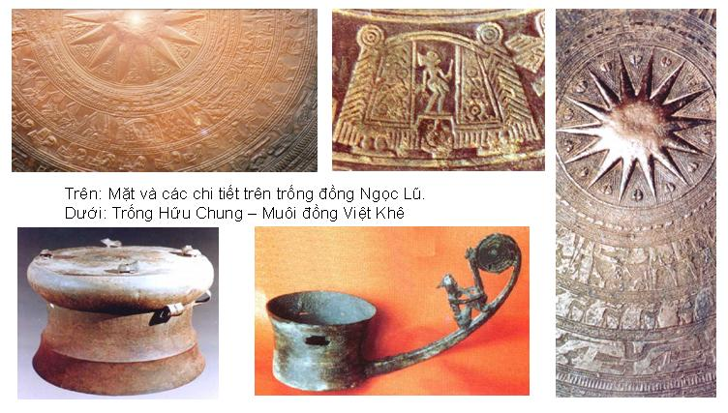
III- ỨNG DỤNG
Hợp kim của Đồng

Slide 19
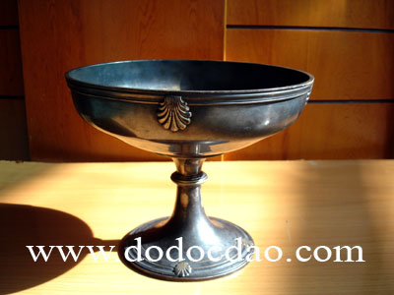
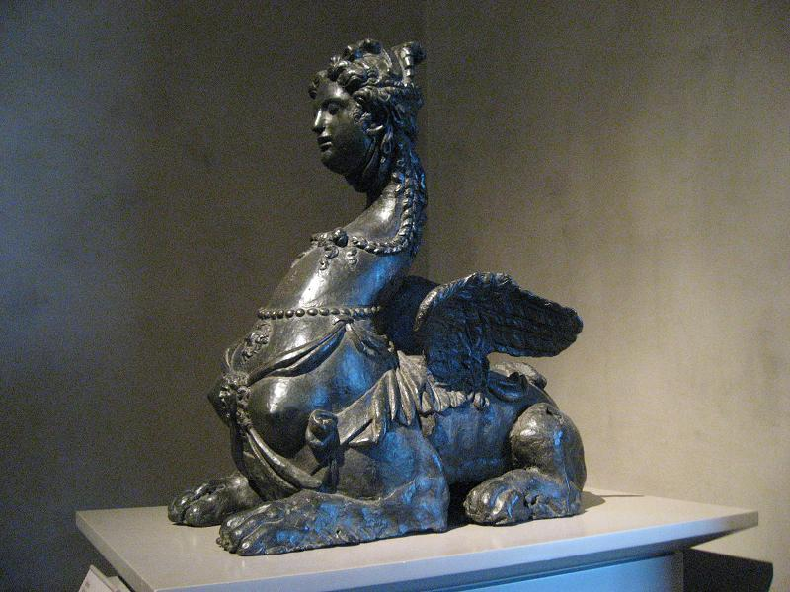
III- ỨNG DỤNG
Đồng bạch ( gồm Cu ; 20-30% Ni và lượng nhỏ Fe, Mn)
Tượng đúc bằng đồng thiếc

Slide 21
